Slide 1
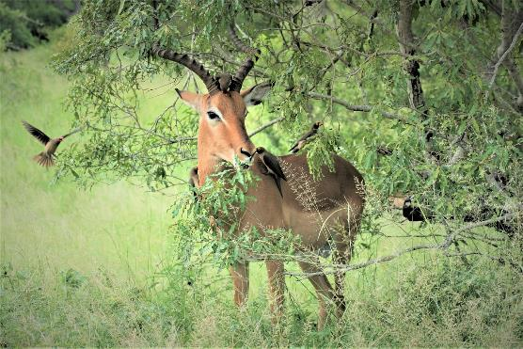
أَحْضِرُوا لَنَا الحِمَايَة
אִימְפָּלָה (אַפְרִיקָה)
Notes:
תת פרק זה מציג צורך חיוני - הגנה, שהשגתו מתאפשרת באמצעות התנהגות ו/או מבנה גוף. ללא אמצעי הגנה, יצורים
חיים ייפגעו ולא ישרדו בסביבה.
בניגוד לצרכים החיוניים מים, מזון ואוויר שאותם קולטים מהסביבה, הגנה היא צורך חיוני הדרוש להישרדותם של בעלי החיים בסביבה. צורך זה מושג באמצעות התאמות במבנה הגוף "(לדוגמה: הסוואה, צבעי אזהרה) והתאמות התנהגותיות (לדוגמה: סימור שיער, הסתתרות במקומות מחסה).

Slide 2
لِلحَيْوَانَاتِ فِي الطَّبِيعَةِ؟ (صَفْحَة 34) مَا هِيَ المَخَاطِرُ الَّتِي تَتَرَّبَّصُ
Notes:
קוראים את קטע הפתיחה ומקיימים דיון על הצורך של יצורים חיים בהגנה.
מעיינים בתמונות ושואלים: אילו סכנות אורבות לבעלי חיים בטבע? (טריפה, טמפרטורות קיצוניות (חום, קור) ומחסור במים ובמזון).
שואלים : מדוע בעלי חיים צריכים להגן על עצמם? (כדי לספק לעצמם צרכים חיוניים. ללא צרכים חיוניים כגון: מים, מזון, טמפרטורה מתאימה, יצורים חיים לא ישרדו).

Slide 3
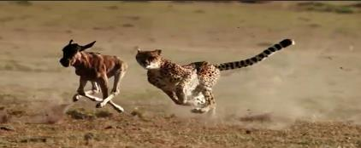
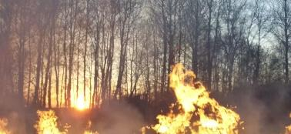
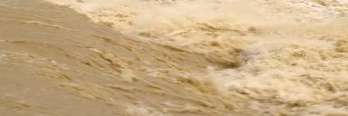
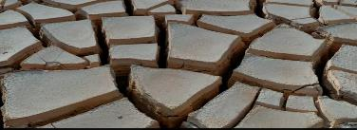
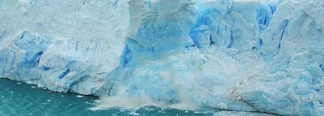
لِلحَيْوَانَاتِ فِي الطَّبِيعَةِ؟ مَا هِيَ المَخَاطِرُ الَّتِي تَتَرَّبَّصُ
tzita-Depositphotos_392035496_720p (3).mov
https://vimeo.com/843601783?share=copy
https://vimeo.com/843602107?share=copy
https://vimeo.com/843601574?share=copy
https://vimeo.com/839412973
https://vimeo.com/843602247?share=copy
Notes:
צופים בסרטונים ומתארים את הסכנות האורבות לבעלי חיים בטבע.
תנאי מזג אוויר קיצוניים
טמפרטורות גבוהות, בצורת, התייבשות, שריפות
טמפרטורות נמוכות, סכנת קפיאה
טריפה, מחסור במזון
שיטפונות, מפולות בוץ, סופות חול

Slide 4
مَهَمَّة: كَيْفَ تَحْمِي الكَائِنَاتُ الحَيَّةُ نَفْسَهَا؟
(صَفْحَة 35)
مَن أَنَا؟
مِثَال
سِيقَانِي تَخِزُ
وَرْدَةٌ
Notes:
ליצורים חיים בטבע מנגנונים להתגוננות מפני טריפה, חלקם מרתיעים את הטורפים, מבלבלים אותם ומרחיקים אותם, ומיעוטם תוקף בחזרה.
גם תנאי מזג אוויר קיצוניים מעמידים אתגרים בפני היצורים החיים וניתן למצוא דרכים מגוונות להתמודדות עם השינויים בטמפרטורה.
מקיימים דיון על דרכי התגוננות של בעלי חיים בטבע.
שואלים: כיצד בעלי חיים מתגוננים מפני סכנות?
מקרינים את המשימה, מתבוננים בתמונות ופותרים את החידות.
קיימת גרסה דיגיטלית של המשימה באתר במבט מקוון, בספר הדיגיטלי, עמוד 35.

Slide 5
التَّنَكُّرُ في الطَّبيعَةِ - مَن يَخْتَبِئُ هُنَا
Notes:
באתר במבט מקוון, יחידת תוכן לכיתה ב (עולם היצורים החיים) משימה: תחפושות בטבע: מי מסתתר כאן? המשימה עוסקת בהסוואה כדרך התגוננות של בעלי חיים בסביבה, וכן כדרך להשגת טרף (המשימה מתאימה גם לחג הפורים).
מומלץ להקרין את המשימה בכיתה ולפעול על פי ההנחיות.

Slide 6
خَمِّنُوا أيَّةُ أَفْعَى هذِهِ
Notes:
באתר במבט מקוון, יחידת תוכן לכיתה ב (עולם היצורים החיים) משימה: נחשו איזה נחש? אמנם המשימה עוסקת באבחנה בין צפע מצוי לבין זעמן המטבעות באמצעות השוואה של תבנית הציור שעל גבם אבל מומלץ לנצל את המשימה כדי לדון בתופעת ההסוואה/אזהדה כאמצעי לתת מענה לצורך בהגנה.
מומלץ להקרין את המשימה בכיתה ולפעול על פי ההנחיות.

Slide 7
مَن البَجَعَةُ وَمَن اللَّقْلَقُ؟ كَيْفَ نَعْرِف؟
Notes:
באתר במבט מקוון, יחידת תוכן לכיתה ב (עולם היצורים החיים) משימה: מי השקנאי ומי החסידה?. המשימה עוסקת בהשוואה בין החסידה לבין השקנאי שחולפים בשמי ארצנו בסתיו. אפשר לנצל פעילות זו כדוגמה לתופעת הנדידה במחלקת הציפורים בעונת הסתיו.
הנדידה נותנת מענה לצורך בהגנה ממחסור במזון. מומלץ להקרין את המשימה בכיתה ולפעול על פי ההנחיות.

Slide 8
انتَقِلُوا الَى المَهَمَّة
الاحْتيِاجَات الحَيَاتِيَّة لِلْكَائِنَات الحَيَّة
Notes:
באתר במבט מקוון, בספר הדיגיטלי לכיתה ב, עמוד 13, משימה: צרכים חיוניים של יצורים חיים. המשימה עוסקת בתופעת הנדידה בעונת הסתיו לארצות חמות כדי לתת מענה לצורך בהגנה ממחסור במזון. בחורף, כשהטמפרטורות יורדות ולעיתים הקרקע מתכסה בשלג מתקשים הציפורים למצוא מזון ולכן נודדים לארצות חמות, שם יוכלו למצוא מזון בשפע. באביב חוזרים הציפורים לארצות מוצאם.
מומלץ להקרין את המשימה בכיתה או לתת כמשימת בית.

Slide 9
مَأْوَى (صَفْحَة 36)
Notes:
בניית מחסה או מציאת מחסה מוכן היא אמצעי להתגונן מפני סכנות (טריפה),לגידול צאצאים ומפני תנאי סביבה קשים 0טמפרטורות גבוהות או נמוכות, רוחות חזקות, שיטפונות ועוד).
מומלץ לבקש מהתלמידים להתבונן בתמונות ולהשיב על שאלות כגון: מאילו חומרים בנוי כל מחסה? מהי הצורה של כל
מחסה? במה שונים סוגי המחסה אלה מאלה? ( סוגי המחסה נבדלים בחומרים, במקום המחסה, בגודל בצורה
לדוגמה: הדבורים בונות כוורת העשויה דונג הבנויה מתאים. המבנה מכונה גם "חלת דבש". הדבורים מחלקות את התאים לתאים המיוחדים לדבש ולתאים להטלת ביצים וגידול הזחלים. בטבע משתכנות הדבורים בגזעי עצים, מתחת לגגות בתים ובכל מקום שבו יוכלו להיות מוגנים מאיתני הטבע ומבעלי חיים החומדים את הדבש.
חידת השריון והקונכיה
קיימת תפיסה חלופית לפיה שריון הצב והקונכייה של הרכיכות הם בית. חשוב להבהיר לתלמידים שהקונכייה והשריון הם חלקים
מגופם של בעלי החיים הללו והם אינם מבנים שנבנו על ידי בעלי החיים. השריון של הצב הוא חלק מהשלד שלו (כלוב הצלעות). השריון
מגן עליו מפני טורפים. הצבים הם זוחלים שעוטים עליהם שריון חזק ונוקשה. כשהם חשים בסכנה הם נכנסים לתוך השריון ומסתתרים
עד שהאיום מתרחק. הקונכייה היא קליפת מגן קשיחה, מעין שלד חיצוני שמגן מפני פגיעות טורפים ומפני יובש.

Slide 10
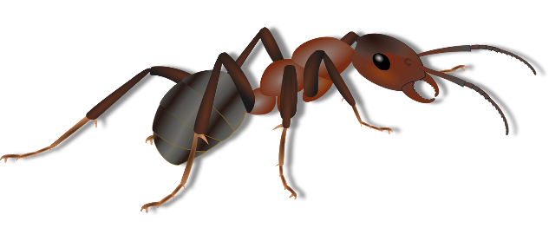
مَهَمَّة: نُصَمِّم مَأْوًى لِلحَيْوَانَات
تَأَمَّلُوا الحَيْوَانَات صَفْحَة 37.
اخْتَارُوا حَيْوَانًا وَصَمِّمُوا لَهُ مَأْوًى مُنَاسِبًا للبِيئَة.
Notes:
מטרת הפעילות היא ליישם בדרך יצירתית את שלמדו על מקומות המחסה של בעלי החיים ועל התאמתם לאורח חייהם. בעלי חיים מוצאים מחסה במקומות שונים בסביבה (על הקרקע, על מבנים, על צמחים ועוד) כדי לתת מענה לצורך בהגנה.
שימו לב! הצורך הוא הגנה, הפתרון הוא המחסה.
יש בעלי חיים שבונים מחסה. המחסה צריך להתאים לבעל החיים ולאורחות חייו.
מומלץ לבצע פעילות זו בשלבים.
ראשית בוחרים בעל החיים שלו רוצים לבנות מחסה. לאחר מכן עורכים תחקיר על אורח החיים של בעל החיים ועל הדרך שבה הוא משיג מחסה. ולבסוף מתכננים את המחסה ובונים אותו.
לסיכום עונים על שאלה 4 בעמוד 37 (השוואה בין סוגי מחסה של בעלי חיים).
מקומות החסה של בעלי חיים שונים בחומרים מהם עשויים: בגודל, בצורה, במקום שבו הם נמצאים. חלק ממקומות המחסה נבנים על ידי בעלי חיים וחלקם מקומות מסתור קיימים.

Slide 11
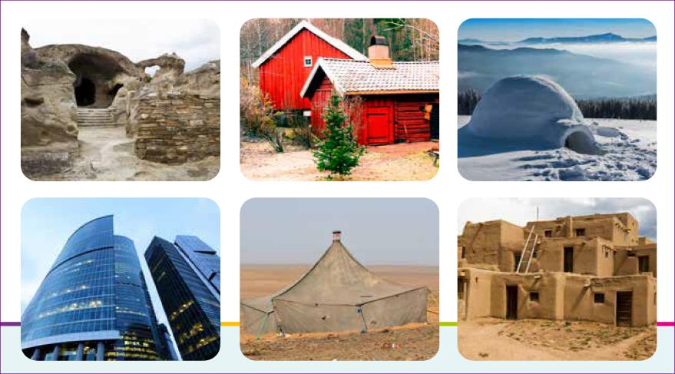
مَهَمَّة: مَا هِيَ أنْوَاع الْمَآوي الَّتِي يَسْتَخْدِمُهَا الإنْسَان؟ (صَفْحَة 38)
Notes:
גם בני האדם זקוקים למחסה. בני אדם בונים מקומות מחסה כדי להגן על עצמם מתנאי סביבה המסכנים אותם. למשל תנאי מזג אוויר קיצוניים. בתים הם פתרון טכנולוגי של בני האדם לצורך בהגנה.
משחקים במשחק אלוף המילים
קבוצה שכותבת הכי הרבה מילים עם סוגי מחסה לבני אדם ולבעלי חיים
בעלי חיים: מחילה, קן, מאורה
בני אדם: מערה, אוהל, בקתה, ארמון, מגדל, יוקטה, צריף, איגלו, בית מניר, וילה, כוורת, חלת דבש, דירה, בנין
בני אדם בונים מקומות מחסה - מעונות המותאמים לצרכים שלהם ומותאמים לתנאי הסביבה. לבניית הבתים משתמשים בני אדם לרוב
בחומרים הטבעיים שנמצאים בסביבתם (אפשר לציין את החשיבות של שימוש בחומרים מקומיים לשמירה על הסביבה).
לסיכום הפעילות מסכמים בעזרת השאלות שבתבנית שיח.
קיימת גרסה דיגיטלית של המשימה באתר במבט מקוון, בספר הדיגיטלי, עמוד 39.

Slide 12
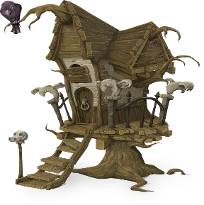
مَاذَا تَعَلَّمْنَا؟(صَفْحَة 39)
الْكَائِنَات الْحَيَّة تَحْتَاجُ لِلحِمَايِةِ كَي تَعِيش.
هُنَاكَ حَيْوَانَاتٌ تَبْنِي لَهَا مَأْوَى.
هُنَاكَ حَيْوَانَاتٌ تَخْتَبِئ فِي مَخْبَأٍ جَاهِز.
بَنُو البَشَر يَبْنُونَ لِأَنْفُسِهِم مَآوٍ تُدْعَى بُيُوتًا
مُصْطَلَحَاتٌ تَعَلَّمْنَاهَا:
حِمَايَةٌ مَأْوَى بَيْت حَلٌّ تِكْنُولُوجِيٌّ •مم
Notes:
לסיכום תת פרק זה, קוראים את המשפטים שבתבנית מה למדנו?
משלימים מילים חסרות במשפטים הבאים:
יְצוּרִים חַיִּים זְקוּקִים לַ_______ כְּדֵי לִחְיוֹת.
יֵשׁ בַּעֲלֵי חַיִּים שֶׁבּוֹנִים לָהֶם_______ _______.
יֵשׁ בַּעֲלֵי חַיִּים __________בִּמְקוֹמוֹת מַחֲסֶה מוּכָנִים.
בְּנֵי הָאָדָם בּוֹנִים מְקוֹמוֹת מַחֲסֶה שֶׁקּוֹרְאִים לָהֶם _______.
מחברים משפטים עם המושגים החדשים שנלמדו בתת פרק זה.

